Slide 1

Klaus der Leuchtturmbauer
SysP18_Team_10
Design Review
Präsentation zu M2
Meilenstein_M2
3. März 2018

Slide 2
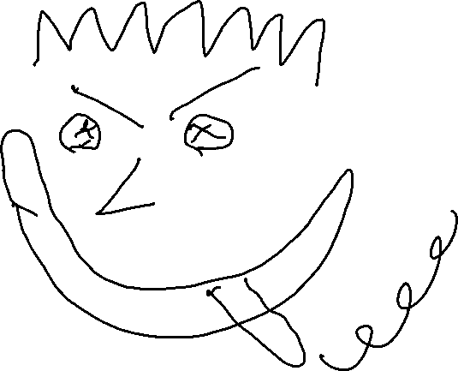
SysP18_Team_10
Ablauf
Einführung ??
Mechanik
Elektronik
Informatik
Aussichten ??
Meilenstein_M2
Seite 1/??
3. März 2018

Slide 3
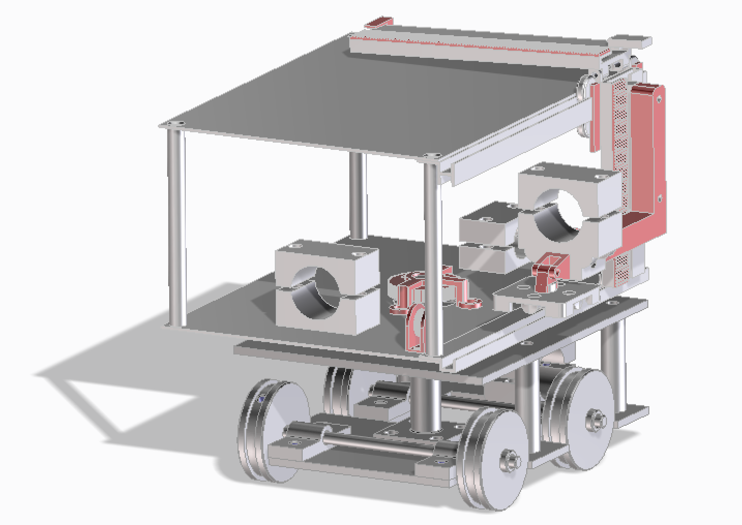
SysP18_Team_10
Design review: Mechanik
Produktionsaspekte mehr beachten
Murphy’s law
Meilenstein_M2
Seite 2/??
3. März 2018

